Slide 1




Slide 2
« Урок – это зеркало общей и
педагогической культуры учителя,
мерило его интеллектуального богатства,
показатель его кругозора, эрудиции»
Сухомлинский В.А.

Slide 3
« Наберись смелости
и сделай попытку!»

Slide 4


Slide 5
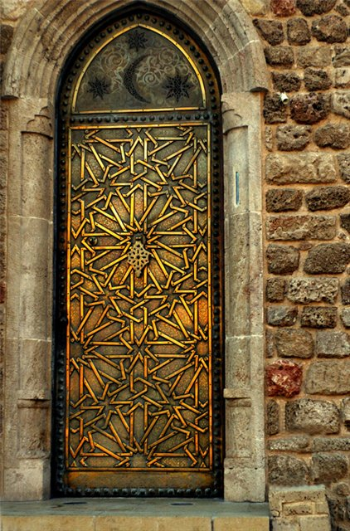
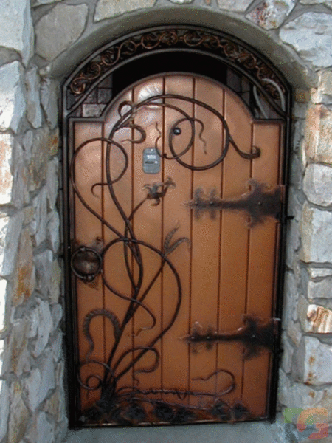

Slide 6
Одна из важнейших задач системы образования
формирование универсальных учебных действий, обеспечивающих школьникам умение учиться, способность к самореализации, саморазвитию и самосовершенствованию".
(из ФГОС)

Slide 7
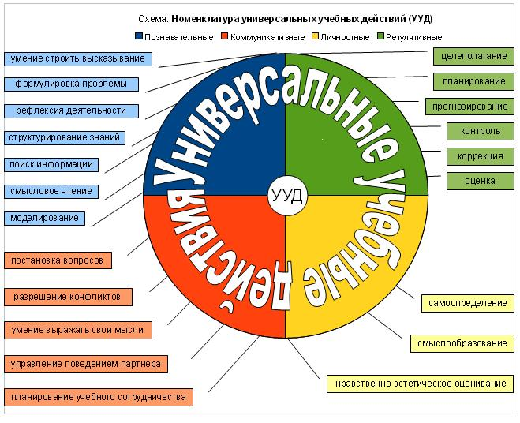
Универсальные учебные действия (УУД) подразделяются на 4 группы: регулятивные, личностные, коммуникативные и познавательные

Slide 8
Современный урок в аспекте реализации задач ФГОС второго поколения

Slide 9
Цель педсовета
Повысить мотивацию учителей к осознанию основных критериев современного урока в свете внедрения ФГОС второго поколения.

Slide 10
ПЛАН
1 Что такое ФГОС ?
2. Современный урок в системно – деятельностном подходе.
3. Рефлексия

Slide 11
Что такое
Федеральный государственный стандарт начального общего образования?
Федеральные государственные стандарты устанавливаются в Российской Федерации в соответствии с требованием Статьи 7 «Закона об образовании» и представляют собой «совокупность требований, обязательных при реализации основных образовательных программ начального общего образования (ООП НОО) образовательными учреждениями, имеющими государственную аккредитацию».

Slide 12
Главная цель введения
Федеральных Государственных образовательных стандартов начального общего образования
(ФГОС НОО) –
повышение качества образования

Slide 13
Что является отличительной особенностью нового Стандарта?
Стандарты первого поколения Стандарты второго поколения
Формировать, давать знания Развивать умения
Целью школы становятся не только знания, но и умения:
ставить цель и добиваться ее;
самостоятельно добывать и применять знания;
составлять план своих действий и самостоятельно оценивать их последствия;
задавать вопросы;
ясно выражать свои мысли;
заботиться о других, быть нравственным человеком
сохранять и укреплять своё здоровье
В информационном обществе главными стали не знания, а умения ими пользоваться

Slide 14
Стандарт выдвигает три группы требований:
• Требования к результатам освоения основной образовательной программы начального общего образования;
• Требования к структуре основной образовательной программы начального общего образования;
• Требования к условиям реализации основной образовательной программы начального общего образования.

Slide 15
  Меняется метод обучения (с объяснительного на деятельностный);
  Меняется подход к оценке результатов обучения (оцениваются не только знания, умения и навыки, но и, прежде всего, метапредметные и личностные результаты)
  Меняется система аттестации учителей (оценивается качество управления учебной деятельностью учащихся);
  Меняется система аттестации школ (оценивается качество организации перехода школы к реализации ФГОС НОО).
Целью школы становятся не только знания,
но и умение их добывать и ими пользоваться.

Slide 16
Планируемые результаты: три основные группы результатов
ЛИЧНОСТНЫЕ
МЕТАПРЕДМЕТНЫЕ
ПРЕДМЕТНЫЕ
Самоопределение:
внутренняя позиция школьника;
самоиндификация;
самоуважение и самооценка
Регулятивные:
управление своей деятельностью;
контроль и коррекция;
инициативность и самостоятельность
Основы системы
научных знаний
Опыт «предметной» деятельности по получению,
преобразованию
и применению
нового знания
Смыслообразование:
мотивация (учебная, социальная);
границы собственного
знания и «незнания»
Коммуникативные:
речевая деятельность;
навыки сотрудничества
Морально-этическая
ориентация:
ориентация на выполнение
моральных норм;
способность к решению
Моральных
проблем на основе децентрации;
оценка своих поступков
Познавательные:
работа с информацией;
работа с учебными моделями;
использование знако-символических
средств, общих схем решения;
выполнение логических операций
сравнения, анализа, обобщения,
классификации, установления
аналогий, подведения под понятие
Предметные и метапредметные действия с учебным материалом

Slide 17
Согласно концепции ФГОС, будут оцениваться следующие результаты:
  Научные знания и представления о природе, обществе, человеке, знаковых и информационных системах;
  Умения, реализуемые в учебно-познавательной, исследовательской, практической деятельности, обобщенные способы деятельности;
  Коммуникативные и информационные умения;
  Умения оценивать объекты окружающей действительности с определённых позиций;
  Способность к контролю и самоконтролю;
  Способность к творческому решению учебных и практических задач.
Подробнее познакомиться с содержание этого деления можно,
изучив программы учебных предметов, представленные в основной образовательной программе.

Slide 18
Системно – деятельностный подход
- это подход к организации процесса обучения, в котором на первый план выходит проблема самоопределения ребенка в учебном процессе.

Slide 19
Системно – деятельностный подход
- это подход к организации процесса обучения, в котором на первый план выходит проблема самоопределения ребенка в учебном процессе.

Slide 20
Цель деятельностного подхода
воспитание личности ребенка как субъекта жизнедеятельности.
Ставит цели
решает задачи
отвечает за результат
УМЕНИЕ УЧИТЬСЯ. УЧИТЬ СЕБЯ

Slide 21
Что значит «деятельность» ?
целеустемленная система
есть обратная связь
всегда имеет развивающийся план анализа

Slide 22
Деятельность как основная форма жизнедеятельности младших школьников
Нужно, чтобы дети по возможности учились самостоятельно, а учитель руководил этим самостоятельным процессом и давал для него материал.
К.Д.Ушинский

Slide 23
Принцип деятельности
Принцип вариативности
Принцип минимакса
Принцип непрерывности
Принцип
целостности
Принцип
творчества
Принцип психологической комфортности

Slide 24
Планируемые результаты: три основные группы результатов
ЛИЧНОСТНЫЕ
МЕТАПРЕДМЕТНЫЕ
ПРЕДМЕТНЫЕ
Самоопределение:
внутренняя позиция школьника;
самоиндификация;
самоуважение и самооценка
Регулятивные:
управление своей деятельностью;
контроль и коррекция;
инициативность и самостоятельность
Основы системы
научных знаний
Опыт «предметной» деятельности по получению,
преобразованию
и применению
нового знания
Смыслообразование:
мотивация (учебная, социальная);
границы собственного
знания и «незнания»
Коммуникативные:
речевая деятельность;
навыки сотрудничества
Морально-этическая
ориентация:
ориентация на выполнение
моральных норм;
способность к решению
Моральных
проблем на основе децентрации;
оценка своих поступков
Познавательные:
работа с информацией;
работа с учебными моделями;
использование знако-символических
средств, общих схем решения;
выполнение логических операций
сравнения, анализа, обобщения,
классификации, установления
аналогий, подведения под понятие
Предметные и метапредметные действия с учебным материалом

Slide 25
Системно-деятельностный подход
Основной результат – развитие
личности ребенка на основе
учебной деятельности
Начальная школа: преобразование
внешней предметной деятельности
во внутреннюю
Основная педагогическая задача –
создание и организация условий, инициирующих детское действие
Вектор смещения акцентов нового стандарта
Чему учить?
обновление
содержания
Ради чего
учить?
ценности
образования
Как учить?
обновление
средств
обучения
СТАНОВЛЕНИЕ УЧЕНИЧЕСКОГО СООБЩЕСТВА,
ФОРМИРОВАНИЕ УНИВЕРСАЛЬНЫХ СПОСОБОВ ДЕЙСТВИЙ

Slide 26
С и н к в е й н
Это способ творческой рефлексии, который позволяет в художественной форме оценить изученное понятие, процесс или явление. Слово происходит от французского “5”.
Это стихотворение из 5 строк, которое строится по правилам:
1 строка – тема или предмет (одно существительное);
2 строка – описание предмета (два прилагательных);
3 строка – описание действия (три глагола);
4 строка – фраза, выражающая отношение к предмету;
5 строка – синоним, обобщающий или
расширяющий смысл темы или предмета
(одно слово).

Slide 27


Slide 29
Организация деятельности учеников на уроке происходит через:
1.постановку цели деятельности;
2.планирование своих действий по реализации поставленной цели;
3.саму деятельность;
4. рефлексию полученных результатов.

Slide 30
Методы реализации
активные
интерактивные
проектные
исследовательские

Slide 31
Урок введения новых знаний.
Урок комплексного применения знаний и умений (урок закрепления).
Урок актуализации знаний и умений (урок повторения).
Урок систематизации и обобщения знаний и умений.
Урок контроля знаний и умений
Урок коррекции знаний, умений и навыков (работа над ошибками).…
Комбинированный урок

Slide 33
Учить детей сегодня трудно,
И раньше было нелегко.
Читать, считать, писать учили:
«Даёт корова молоко».
Век XXI – век открытий,
Век инноваций, новизны,
Но от учителя зависит,
Какими дети быть должны.
Желаем вам, чтоб дети в вашем классе
Светились от улыбок и любви,
Здоровья вам и творческих успехов
В век инноваций, новизны!

Slide 34

Спасибо за внимание

